Slide 1

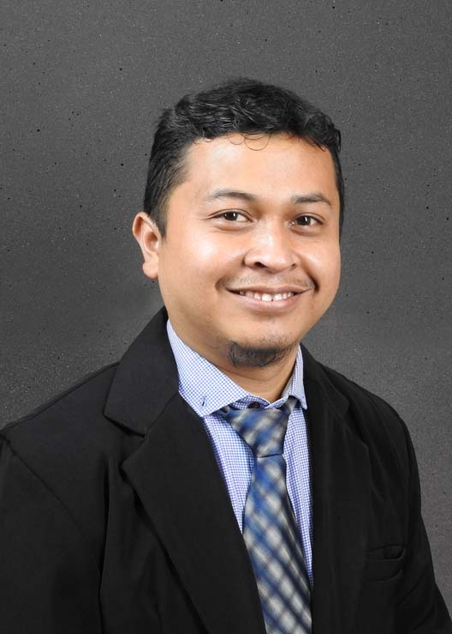



Matakuliah:
KOMUNIKASI DATA & JARINGAN KOMPUTER
Oleh: Danang, S.Kom., M.T
UNIVERSITAS SAINS DAN TEKNOLOGI KOMPUTER
Pertemuan 14:
085 885 852 706
Management User dan Sharing Data
danang@stekom.ac.id

Slide 2
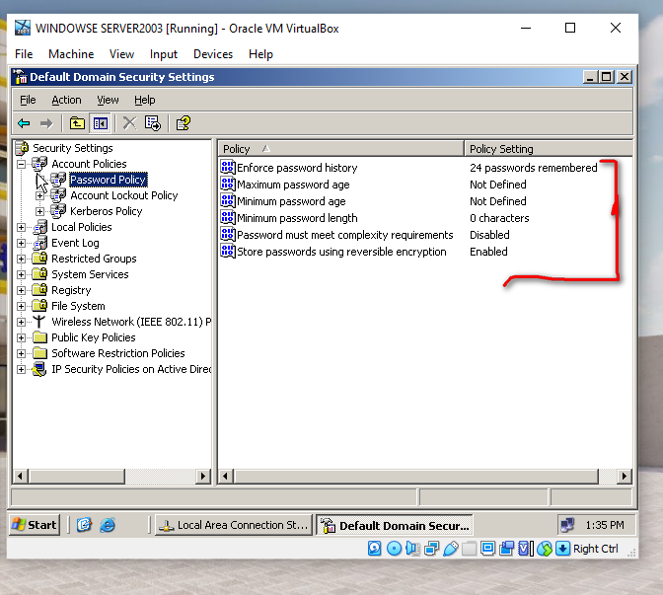

Slide 3
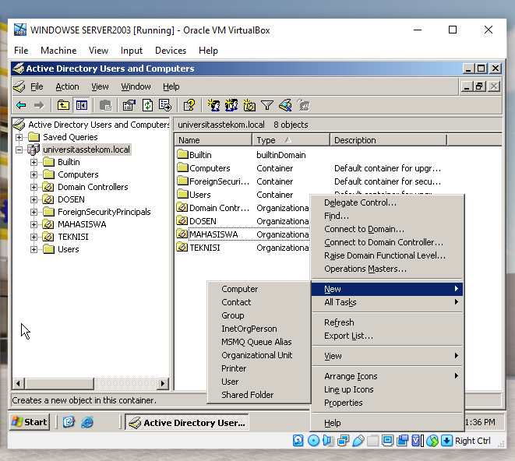

Slide 4
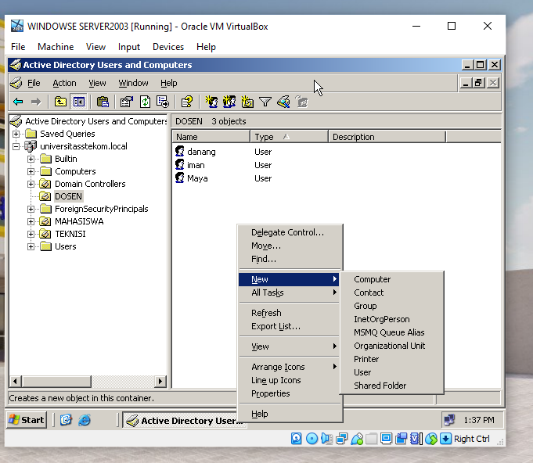

Slide 5
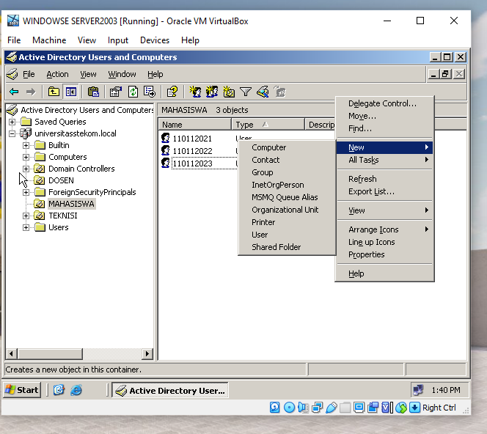

Slide 6
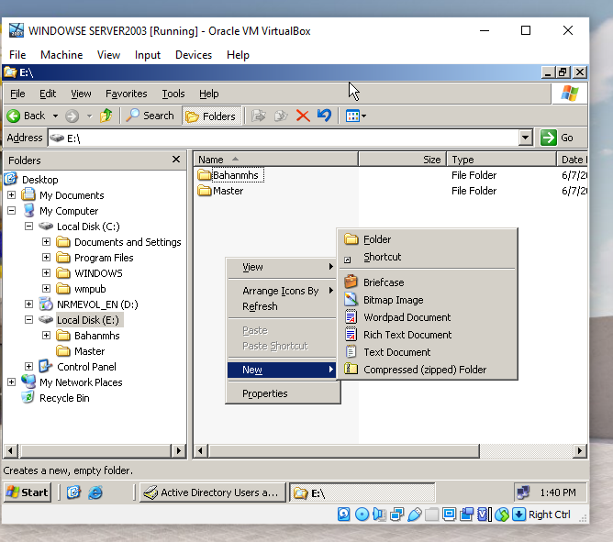

Slide 7
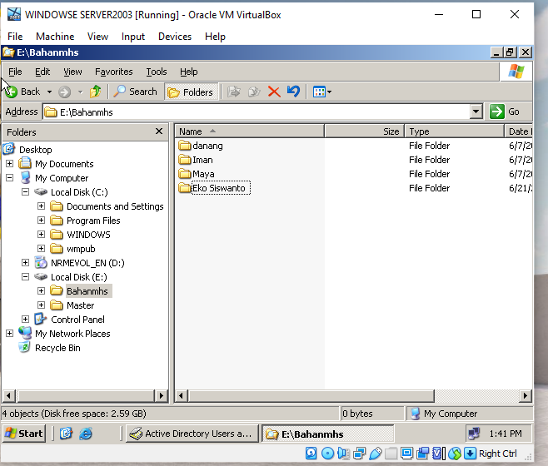

Slide 8
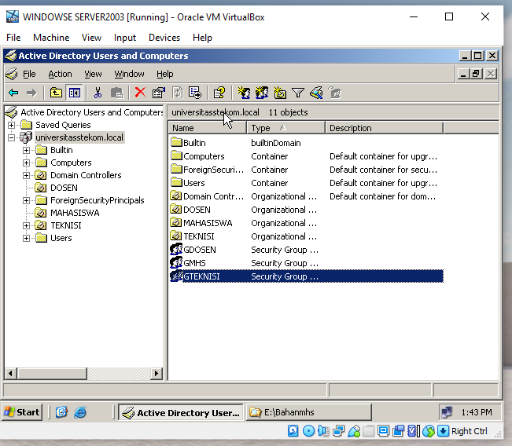

Slide 9
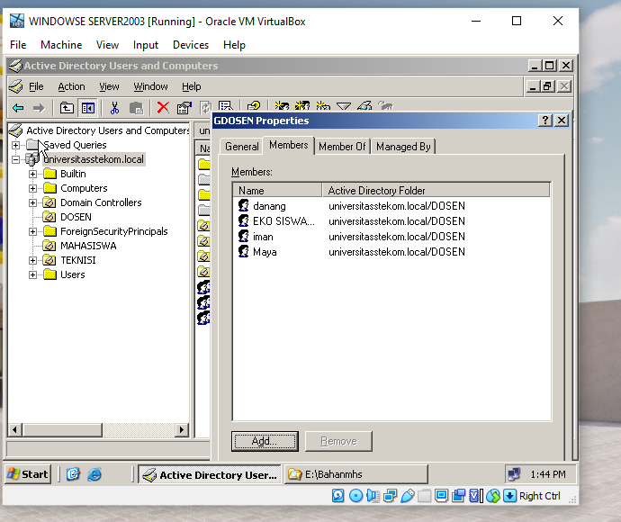

Slide 10
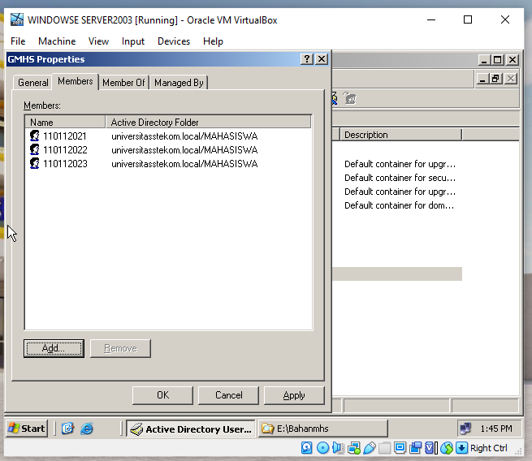

Slide 11
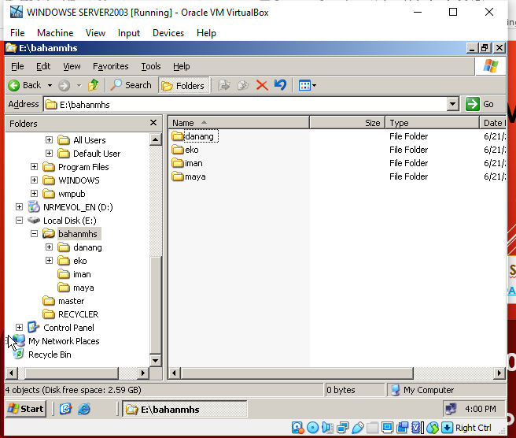

Slide 12
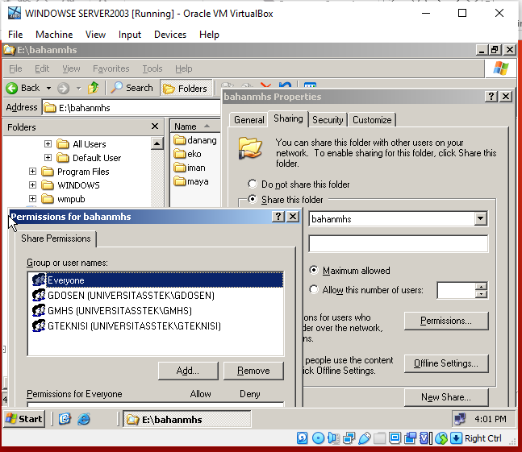

Slide 13
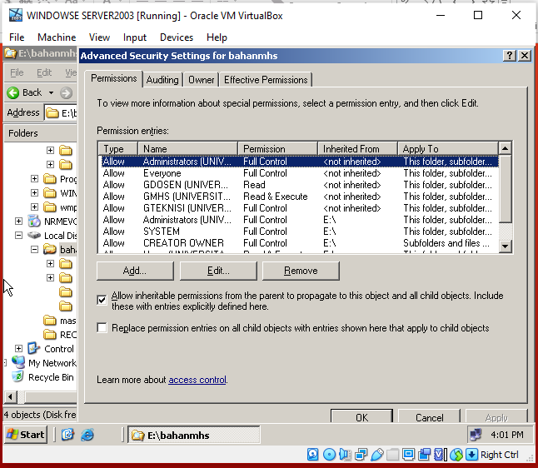

Slide 14
SELESAI

